Slide 1
VIAGGIO IN VALASSINA E ALTA BRIANZA

Slide 2
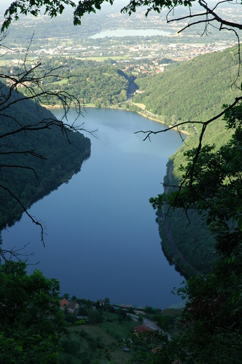
VIAGGIO AL LAGO DEL SEGRINO
Il lago del Segrino è un piccolo lago lombardo prealpino di origine glaciale, in provincia di Como, situato tra i comuni di Canzo, Longone al Segrino e Eupilio. Si ritiene che il suo nome derivi dal latino Fons Sacer, ossia Fonte Sacra, trasformatosi col tempo in Sacrinum e quindi Segrìn. Inoltre e famoso per qualità delle sue acque e per la sua tranquilla posizione, che ispirò numerosi scrittori del Ottocento.

Slide 3
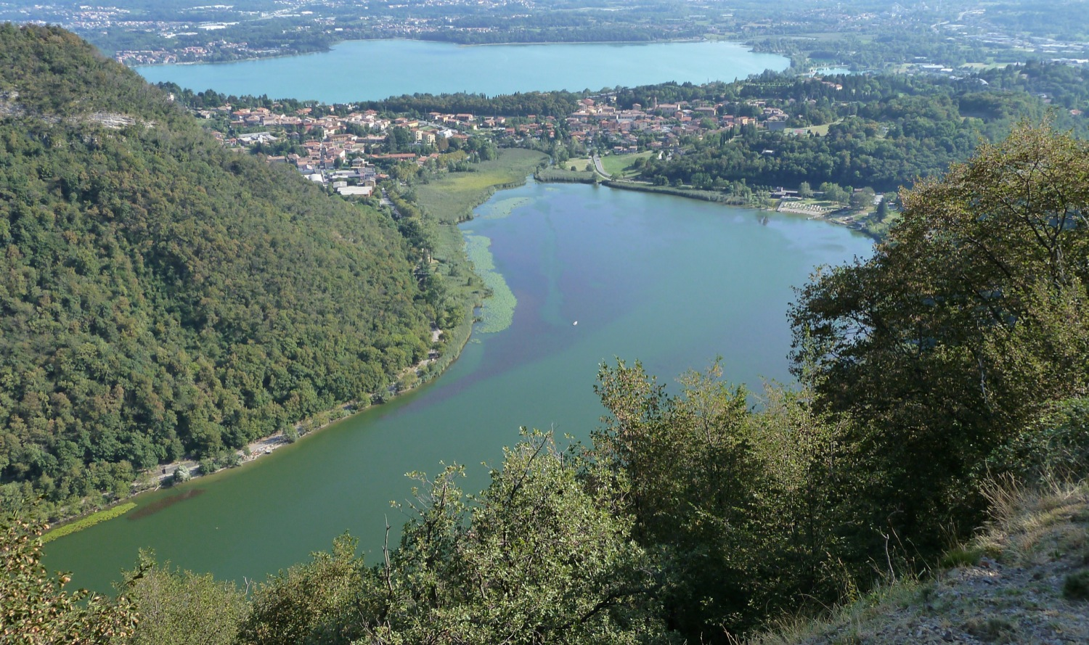
GEOGRAFIA E GEOMORFOLOGIA
Il lago ha una forma allungata in direzione nord-sud ed è limitato nei suoi bordi dai ripidi versanti dei monti Pesora e Cornizzolo. La sua origine e dovuta allo sbarramento della sua valle, causato dalla presenza di una morena glaciale: il Tinolli che evidenzia la singolarità del lago glaciale di valle sospesa sulla sottostante Pianura Padana

Slide 4
RITROVAMENTI ARCHEOLOGICI
Nel 1971 nell’area a nord del lago, durante dei lavori vennero scoperte tre tombe dell’Età del bronzo, costruite usando la pietra locale, mentre a sud del lago, nel territorio di Longone al Segrino vennero ritrovate, a fine Ottocento, tre tombe risalenti all’Età del ferro, cultura di Golasecca.

Slide 5
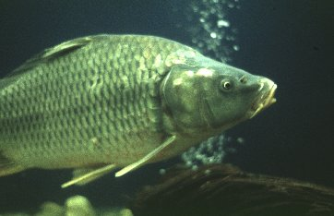
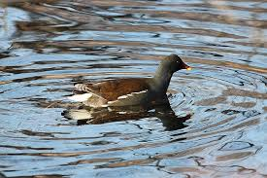
AREA PROTETTA:QUALITA’DELLE ACQUE
Il Lago del Segrino è “considerato” il meno inquinato d’Europa, infatti la fauna acquatica è rigogliosa e vi è praticata la pesca.

Slide 6
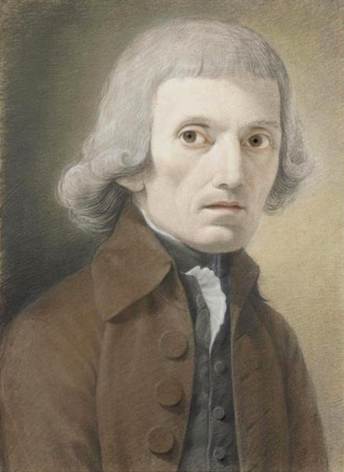
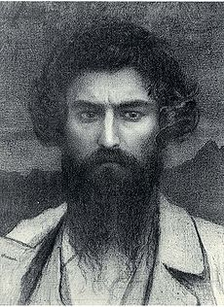
IL LAGO NELLA LETTERATURA ARTE E CINEMA
Il lago colpì la sensibilità di molti scrittori ottocenteschi come Giuseppe Parini, che nacque nel vicino comune di Bosisio Parini. Il lago del Segrino fu esaltato da Stendhal nel suo Giornale di viaggio in Brianza paragonandolo ad una gemma di smeraldo, a causa del colore delle sue acque. Il lago del Segrino è il luogo d'origine della follia di Celeste, e della sua guarigione, nella novella La pazza del Segrino di Ippolito Nievo. Il pittore Giovanni Segantini, che soggiornò nella zona, ritrasse paesaggi e abitanti del luogo in alcune sue tele.

Slide 7
Questo POWERPOINT è stato fatto da Noemi e Filippo

